Slide 1
Воздействие вредных веществ на организм человека

Slide 2
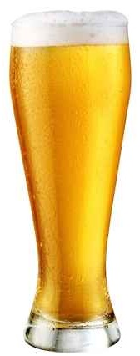
Вредное влияние алкоголя на организм человека
Алкогольные напитки (спиртные) — это напитки, в
которых содержится этанол (этиловый спирт – он же алкоголь).
Вредное влияние этилового спирта на организм человека не
ограничивается только одним токсическим воздействием.
Употребление его также может вызвать различные биохимические и
функциональные изменения. Спиртные напитки это мощное природное
психоактивное вещество, крайне отрицательно или даже
катастрофически воздействующее на нервную систему человека. Во
всех без исключения странах мира, зная вредное влияние этого
напитка, на его продажу, а также распространение вводятся
законодательные ограничения (ограничивающими возраст, с которого
можно покупать спиртное).
Среди всех спиртов этанол обладает значительным психическим
эффектом. Его употребление вызывает сильнейшее опьянение.
Основным вредным эффектом этого опьянения являются: снижение
скорости реакции, ухудшение внимания, нарушение координации, а
также замедление мышления.

Slide 3
Учеными уже давно было установлено пагубное влияние алкоголя на функционирование
внутренних органов и на частоту большинства заболеваний. Также он увеличивает
показатели смертности в странах, где количество употребляемых спиртных напитков на
душу населения выше, чем в среднем. Даже умеренное употребление спиртных напитков
увеличивает риск развития раковых заболеваний, злокачественных опухолей в среднем на
50%, по сравнению с людьми не пьющими их вообще. Этанол увеличивает риск рождения
ребёнка с врождёнными аномалиями.
Под влиянием этилового спирта разрушаются все внутренние органы и не только нервная
система, как было написано ранее, но и сердечнососудистая. Алкоголь создает тромбы в
сосудах, может привести к частичному отказу работы головного мозга. Также он
увеличивает размер печени, ослабляет почки, может привести к импотенции, депрессии, а
также оказать иное пагубное влияние на организм.

Slide 4
Алкоголизм — важнейшая проблема современного общества
Злоупотребление алкоголем является одной из актуальных проблем
нашей страны. Широкая продажа и реклама алкогольных напитков,
социальная, экономическая и психологическая напряженность,
неорганизованность досуга и отдыха способствуют алкоголизации
населения, включая студенчество. Регистрировавшееся ранее снижение
заболеваемости хроническим алкоголизмом сменилось его ростом, в том
числе наиболее тяжелого его состояния — алкогольного психоза.
Несчастные случаи, отравления и травмы, связанные с алкоголизмом,
поражают преимущественно лиц цветущего возраста (особенно мужчин):
в структуре смертности трудоспособного населения они занимают
первое место и вышли на второе место по структуре причин смертности
населения, став причиной смерти каждого второго мужчины
и каждой третьей женщины, умерших в трудоспособном возрасте. Рост
смертности трудоспособного населения оказывает влияние на формирование
трудовых ресурсов.

Slide 5
Причины алкоголизма
Причины алкоголизма могут быть самыми разными:
обостренное восприятие бытия и ранимость, чувство
вины и муки совести, дурное влияние окружения,
слабоволие и пассивность, невозможность изменить
неприглядный окружающий мир, неумение
радоваться жизни, безответственное отношение к
жизни, чрезвычайная стрессовая ситуация, потеря
близкого человека, постоянная усталость, депрессия,
неуверенность в себе, серьезное заболевание, физическая
боль, проблемы и неудачи в личной жизни,
разочарование в жизни и сотни других причин.

Slide 6
Три основные группы причин алкоголизма
Ученые разделили все существующие причины алкоголизма на три группы:
физиологические, социальные и психологические.
К физиологическим причинам относится, прежде всего, наследственная
предрасположенность к алкоголизму. Дети, родители которых зависимы от алкоголя,
находятся в зоне риска. Даже в том случае, если ребенок рос вдали от таких
родителей, при первой же возможности у него проявится нездоровое желание выпить.
Могут повлиять сложная жизненная ситуация, постоянные неприятности на работе, разлад
в семье... В этот период человек пытается найти способ избавиться от неприятных мыслей и
не находит ничего лучше бутылки с алкогольным напитком.
Социальные причины алкоголизма тесно связаны с психологическими. Психологические
причины алкоголизма зависят от характера человека, его умственных способностей (многие
пьют или от избытка ума, или от его недостатка), а также от умения приспосабливаться к
сложным жизненным ситуациям (то есть от адаптивных навыков человека). Одинокий
человек не знает, кому рассказать о своих проблемах, не находит того, кто бы мог ему
помочь. От страха перед безысходностью он начинает употреблять алкоголь как
«успокоительное» средство. Уныние, страх, тревоги подталкивают человека к пьянству.

Slide 7
Эти и многие другие причины пьянства и алкоголизма приводят к печальным последствиям.
Но, к сожалению, далеко не каждый больной полностью осознает всю серьезность
заболевания: многие верят в то, что справятся с недугом самостоятельно. Проходит время,
алкогольная зависимость увеличивается, окончательно пропадает интерес к работе и
саморазвитию, семья и близкие люди отходят на второй план.
Алкоголь сильно меняет жизнь человека. Но когда, кажется, что многое уже потеряно,
отчаиваться не стоит. Нельзя допускать того, чтобы алкоголь полностью завладел
человеком. К счастью, современная медицина и лекарственные препараты способны
вернуть больного человека к прежней жизни.
Лечение больных алкоголизмом включает в себя полный отказ от алкоголя, очищение
организма от скопившихся вредных веществ, а также психологическую помощь. Лечение
алкоголизма – сложный процесс, требующий внимания и контроля специалистов. Важно
учитывать возраст больного, общее состояние его здоровья, наличие хронических
заболеваний и переносимость некоторых видов лекарственных препаратов.

Slide 8
Механизм:
Алкоголь всасывается в кровь легко, без
предварительного переваривания.
Всасывание происходит быстро и начинается
уже в слизистой оболочке ротовой полости.
Приблизительно 20% алкоголя всасывается в
желудке, остальная часть поглощается в
тонком кишечнике.

Slide 9
В организме алкоголь оказывает четыре основных эффекта:
Обеспечивает организм энергией;
замедляет работу центральной нервной системы, снижает её эффективность;
стимулирует производство мочи (вследствие этого клетки обезвоживаются);
выводит из строя печень.

Slide 10
Влияние алкоголя на сердце
Влияние алкоголя на сердце весьма негативное и опасное, поскольку сердце
является главным органом, с помощью которого осуществляется кровообращение в нашем
организме, то при попадании алкоголя в кровь оно первым получает на себя удар. По статистике,
более трети всех смертей от болезней сердца связано с употреблением алкоголя. Перегоняя
кровь наполненную алкоголем, оно работает в усиленном режиме, при этом нагрузка на него
возрастает в несколько раз, именно по этому у людей в состоянии алкогольного опьянения
наблюдается учащенное сердцебиение, при этом происходит нарушение нормального
кровообращения, повышается кровяное давление, что ведет к разрушению мельчайших
кровеносных сосудов, самое наглядное тому подтверждение это покраснение в области носа у
часто пьющих людей и покрасневшие глазные белки, как правило, на утро после принятия дозы
алкоголя. Алкоголь вызывает в достаточно раннем возрасте сердечно сосудистые заболевания,
уже в 35 - 40 лет люди регулярно употребляющие алкоголь начинают испытывать
признаки гипертонии, замечают перебои в работе сердца, либо неприятные покалывания, всё это
из за того, что сердце под влиянием алкоголя заметно слабеет, покрывается жиром и перегонять
круглые сутки кровь ему становиться всё тяжелее, отсюда инфаркты и инсульты, которые нередко
приводят к преждевременной смерти, людей в достаточно молодом и продуктивном возрасте.

Slide 11
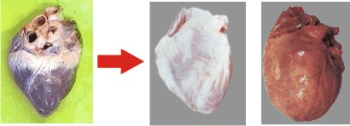
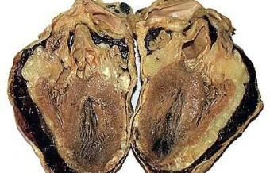

Slide 12
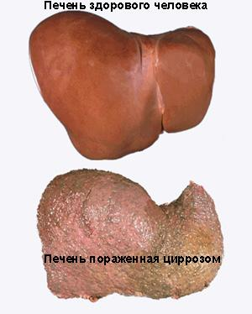
Влияние алкоголя на печень
Печень это главное "очистительное сооружение"
организма, всё, что попадает в кровь, проходит через
неё, и все вредные вещества, которые оказались в нашей
крови нейтрализуются именно внутри печени. Как и
сердце, печень работает без перерывов круглые сутки,
перегоняя через себя огромные количества крови,
поэтому влияние алкоголя на печень одно из самых
губительных. Говоря о негативном влиянии алкоголя на
печень, обычно подразумевается три основных стадии:
Жировая дистрофия, Алкогольный гепатит и последняя
стадия, которую можно считать смертным приговором –
Цирроз печени.

Slide 13
Жировая дистрофия при употреблении алкоголя начинается довольно быстро, и
встречаются у людей, которые потребляют алкоголь, как им кажется в умеренных
количествах. При этом мало кто считает выпитую вечером бутылочку пива или 50 грамм
перед обедом вообще употреблением алкоголя, но при ежедневном таком потреблении
есть все шансы перейти на начальную стадию проблем с печенью. Ожиревшая печень
увеличивается в размерах, но это не значит, что она начинает лучше работать, а совсем
наоборот, её рабочая функция понижается, поскольку клетки не успевают
восстанавливаться, в итоге вредные вещества в крови нейтрализуются гораздо слабее, что
не может не влиять на состояние всего организма в целом. Ожирение печени, в большей
или меньшей степени присутствует у подавляющего большинства людей, которые
употребляют алкоголь в умеренных дозах, и при полном отказе от алкоголя со временем
есть все шансы на полное её выздоровление.
Многие люди потребляют алкоголь в больших дозах, чем может выдержать его печень,
поскольку не каждый человек знает свои возможности и попросту не могут вовремя остановиться,
и увлечение алкоголем перерастает в зависимость, что расценивается как болезнь, и одна из
главных опасностей такой болезни является алкогольный гепатит. Уже ожиревшая и увеличенная
печень не способна расщеплять алкоголь, ткани воспаляются и начинается её разрушение,
мучительные тупые боли, тошнота и рвота верные признаки алкогольного гепатита, в этом случае
требуется незамедлительное лечение, в противном случае влияние алкоголя на печень
перерастёт в последнюю стадию Цирроз, когда разрушение печени не остановить, она перестаёт
выполнять свои функции, что неизбежно ведет к её полной остановке, а как следствие - внезапная
смерть.

Slide 14
Влияние алкоголя на почки
Роль почек в организме не менее важна, чем роль печени. Они выполняют роль
фильтра и выводят из организма большую часть отработанных продуктов
жизнедеятельности, и являются главным органом мочевыделительной системы.
Влияние алкоголя на почки не менее пагубно чем на все остальные органы,
поскольку токсины получающиеся вследствие переработки алкоголя печенью,
перед тем как выйти из организма, проходят через почки. Влияние алкоголя
сопровождается постоянной интоксикацией почек, а со временем снижает их
функции, что ведет к недостаточному выводу из организма остаточных продуктов
жизнедеятельности, в итоге происходит отравление организма, снижение
иммунитета, появляется благоприятная среда для размножения вирусов и
появлению многих болезней, которые обычно даже не связывают с ухудшением
работы почек. Кроме того, происходит подрыв работы всей мочевыделительной
системы, появляется риск возникновения камней в почках, и злокачественных
опухолей, которые можно удалить только путем хирургического вмешательства, а
во многих случаях опухоли диагностируются уже на стадии когда их удаление не
возможно, что неизбежно ведет к потери почки либо к смертельному исходу.

Slide 15
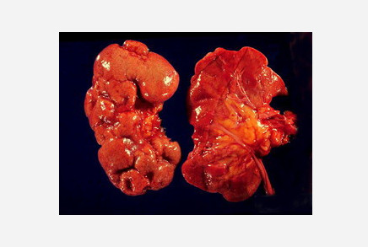

Slide 16
Влияние алкоголя на легкие
На первый взгляд может показаться, что алкоголь не имеет никакого отношения к дыхательной
системе, и влияние на легкие оказывать не должен, однако это не так. Алкогольные пары
конденсируются в легких и с дыханием выводятся из организма, а поскольку алкоголь вещество
агрессивное, то оно разрушает легочную ткань, что неизбежно ведет к ухудшению работы легких.
Под влиянием алкоголя легкие начинают работать в усиленном режиме, поскольку организму
начинает требоваться больше воздуха, однако усиленная работа легких никак не увеличивает
поступление в организм кислорода, а скорее наоборот, это ведет к осушению слизистых оболочек
дыхательных путей, которые должны защищать организм от попадания в него вредоносных
бактерий, из - за этого иммунитет организма ослабевает, а самое главное, что возникает
повышенная опасность развития туберкулёза. Первые симптомы его появления - это кашель,
который отмечается у многих людей страдающих алкогольной зависимостью, чаще всего это
происходит на следующий день после употребления алкоголя, он может быть сухим или с
мокротой. По статистике 65-70% развития туберкулеза происходит на фоне чрезмерного
употребления алкоголя, который значительно снижает естественную защиту организма.
Туберкулез протекает тяжело и лечиться долго при условии полного отказа от всех вредных
привычек, а кроме всего прочего он является опасным заболеванием, передающимся по воздуху,
поэтому всех больных с открытой формой туберкулеза в обязательном порядке изолируют в
специальные лечебные заведения.

Slide 17
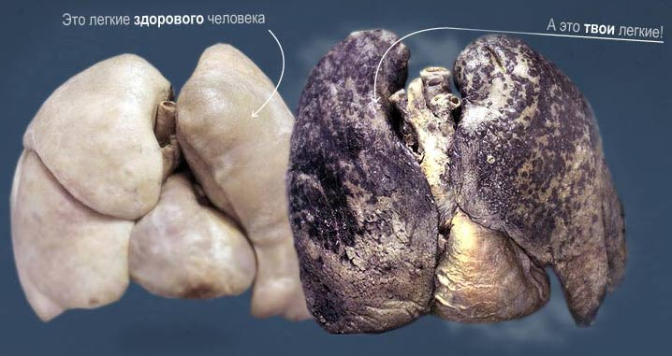

Slide 18
Влияние алкоголя на организм: пищеварительная система
Нельзя обойти вниманием такую важную систему организма, как пищеварительную, о вреде для
печени уже было сказано выше, но пищеварительная система содержит и другие не менее
важные для работы организма органы, на которые алкоголь действует не менее негативно.
Первым делом, при употреблении внутрь, алкоголь попадет в желудок и разрушает его слизистые
оболочки, которые защищают стенки желудка и играют важную роль в пищеварении, поскольку
желудочный сок содержит соляную кислоту, то разрушение защитных слизистых оболочек ведет к
тому, что кислота начинает разъедать стенки желудка, что в итоге ведет к гастриту и язвенной
болезни. Разрушительное влияние так же оказывается и на поджелудочную железу, которая
играет важную роль в выработке инсулина. Под влиянием алкоголя поджелудочная железа очень
быстро атрофируется и теряет свою работоспособность, а нехватка инсулина напрямую ведет к диабету, который
является очень тяжелым заболеванием нуждающимся в серьезном лечении, которое нередко протекает на
протяжении всей жизни человека. Нельзя не упомянуть о том, что алкоголь, являясь веществом токсичным,
оказывает опасное влияние не только на желудок, но и на кишечник. Поскольку в кишечнике скапливается
переработанная пища, которая со временем выводится из организма, то при смешивании пищи с алкоголем
множество вредных веществ, которые получаются при его распаде задерживаются в толстом кишечнике,
впитываясь в его ткани, при этом происходит постоянная интоксикация, и значительно повышается риск
развития раковых опухолей в толстом кишечнике и желудке. Опухоли в желудочно-кишечном тракте
диагностируются довольно сложно и часто на уже неоперабельных стадиях, рак в пищеварительной системе на
порядок чаще встречается у людей, регулярно употребляющих алкоголь.

Slide 19
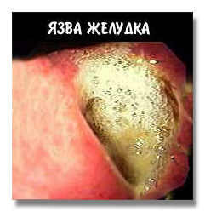
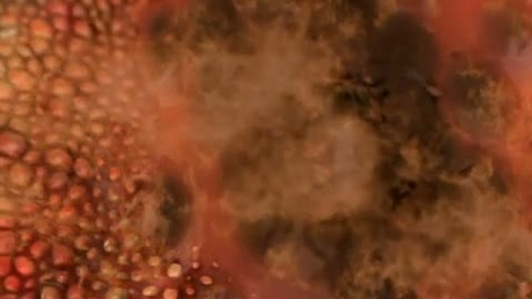
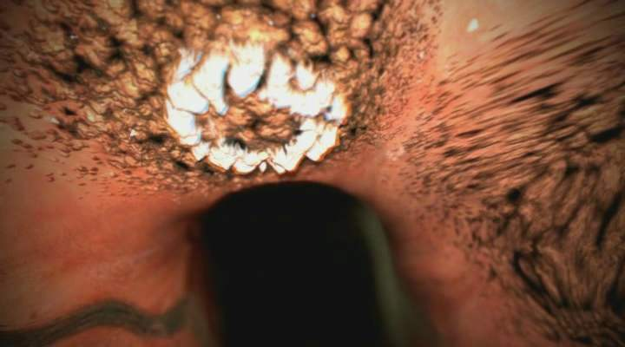

Slide 20
Влияние алкоголя на головной мозг
Огромную опасность представляет алкоголь для такого сложного и
чувствительного к любым раздражителям органа, как головной
мозг. Мозг отвечает за функционирование всего организма,
двигательные функции и мыслительные процессы. В нем миллиарды
нейронов, и микроскопических капилляров. Попадая в кровь, алкоголь
имеет свойство склеивать эритроциты (красные кровяные тельца), что
особенно опасно для мозга, поскольку такие кровяные сгустки
закупоривают мельчайшие кровеносные сосуды, перекрывая доступ
кислорода к мозговым клеткам, в результате чего они погибают от
кислородного голодания. Кора головного мозга разрушается, это влияет
на мозговую деятельность, образовываются тромбы, и повышается риск
инсульта, последствия от которого могут быть очень и очень тяжелыми,
до полной потери контроля над своим телом и моментальной смерти
вследствие оборвавшегося тромба и кровоизлияния в мозг.

Slide 21
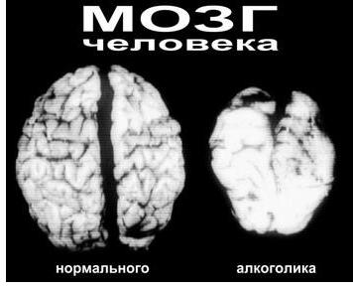

Slide 22
Влияние алкоголя на организм: репродуктивные функции и половые органы
Полноценная работа половых органов зависит не только от физического
состояния организма, но и от нормальной мозговой активности, а алкоголь
негативно воздействует на то и другое. Здоровье половых органов подрывается в
результате употребления алкоголя не меньше, чем других органов необходимых
для нормального функционирования организма. Вследствие нарушения
кровообращения, вызванного алкоголем, половые органы начинают страдать от
нехватки крови, которая должна снабжать их кислородом, это нарушение
кровообращения заметно сказывается на качестве эрекции у мужчин, постоянно
употребляющих алкоголь, со временем она слабеет или вовсе не наступает
вовремя, случается преждевременное семяизвержение, либо его вовсе не
происходит. Огромный вред наноситься и семенникам, которые в отличии от
других органов не восстанавливаются и каждая доза алкоголя безвозвратно их
повреждает, в результате они уменьшаются в размерах, снижается количество
выработки спермы, что конечно же влияет на половое влечение. Алкоголь повреждает всю
половую систему, разрушая кровеносные сосуды, является одной из главных причин бесплодия и
выкидышей у женщин, либо рождения нездорового потомства.

Slide 23
Продукты, выводящие алкоголь из организма
В нашем организме накапливается множество вредных веществ. Одним
из них как раз является алкоголь. Далее приведен список продуктов,
выводящих алкоголь из организма:
1. Лимон (вся основная польза его в наличии витамина С, это позволяет растворить этиловый спирт и вывести его из организма)
2. Петрушка (это сам по себе мощный антиоксидант, она выводит многие яды)
3. Зеленый чай (также как и петрушка мощный антиоксидант, он также еще и восстанавливает клетки печени)
4. Чеснок (помогает организму в борьбе с инфекциями)
5. Капуста (также является продуктом выводящим из органзма яды, действие аналогично петрушке)
6. Свежевыжатый апельсиновый сок.

Slide 24
После одного приема небольшой дозы
спиртного алкоголь сохраняется в мозгу,
сердце, почках, желудке от 49 часов до 15
суток.
При употреблении алкоголя исчезают
запреты, беспокойство и волнение, они
уступают место ощущению эйфории;
ухудшается зрение, речь и координация
движений.

Slide 25
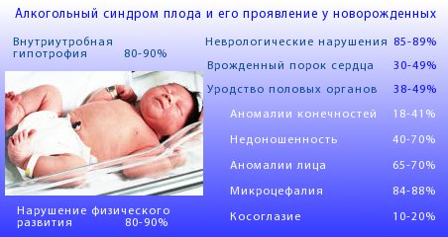

Slide 26
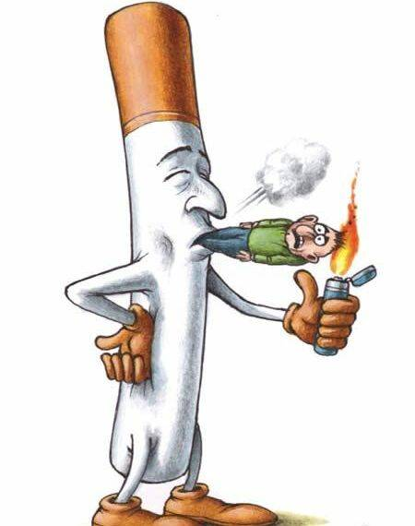
Вредное влияние курения на организм человека
Куре́ние — пиролитическая ингаляция (вдыхание дыма)
препаратов, преимущественно растительного
происхождения, тлеющих в потоке вдыхаемого воздуха, с
целью насыщения организма содержащимися в них
активными веществами путём их возгонки и
последующего всасывания в лёгких и дыхательных путях.
Как правило, применяется для употребления курительных
смесей, обладающих наркотическими свойствами
(табак, гашиш, марихуана, опиум, крэк и т. п.) благодаря
быстрому поступлению насыщенной психоактивными
веществами крови в головной мозг.

Slide 27
В дыме табака содержится более 30 ядовитых веществ:
Никотин – 0.18г.
Углекислый газ
Окись углерода – 10-23мг.
Синильная кислота – 0.0012г.
Аммиак – 50-130мг
Смолистые вещества
Органические кислоты
Фенол – 60-100мг.
Ацетон – 100-250мкг.
Радиоактивный полоний – 0.03-1.0нК.
Цианистый водород – 400-500мкг.

Slide 28
Курение и болезни
Курение независимо от количества
потребляемых в день сигарет (сигар, папирос,
трубок) ведет к инсультам, инфарктам,
заболеванию ишемической болезнью сердца,
хроническим бронхитом, эмфиземой легких,
бронхиальной астмой, бронхоэктатической болезнью,
наконец раком. Курение не столько порождает
многие заболевания, сколько способствует эволюции
или прямо стимулирует развитие болезней, ослабляя
защитные реакции организма.

Slide 29
Кровь
Под влиянием курения изменяется состав крови, в ней
уменьшается количество эритроцитов; быстрее стареют
кровеносные сосуды. Никотин, содержащийся в табаке,
требует повышенного притока кислорода, но одновременно окись
углерода (CO), также входящая в табачный дым, уменьшает его
поступление. Кроме того, часть гемоглобина прочно связывается с
угарным газом, образуя оксигемоглобин, который лишен
способности доставлять кислород к тканям организма. Таким
образом, курильщик, вдыхая табачный дым, обрекает себя на
кислородное голодание. Установлено, что способность крови
снабжать ткани кислородом у тех, кто курит, понижается на 5−10%.
Это приводит к ухудшению самочувствия.

Slide 30
Обмен веществ
Никотин отрицательно действует на обменные процессы. У
курящих в крови содержание витамина С вдвое меньше, чем у тех,
кто не курит. Более того, дефицит витамина С может развиться и у
пассивных курильщиков — тех, кто сам не курит, но постоянно
подвергается воздействию табачного дыма. Недостаток этого
витамина особенно вредно сказывается на здоровье детей, так как
в период роста и формирования организм очень чувствителен к
недостатку витаминов, в том числе и витамина С. Дефицит
витамина С весьма значителен у тех детей и подростков, которые
или сами переняли у взрослых вредную привычку к курению, или
вынуждены дышать отравленным воздухом в накуренных
помещениях. Только одна сигарета уничтожает в детском организме 2,5
мг витамина С (суточная потребность в нем — от 20 до 50 мг в
зависимости от возраста).

Slide 31
Мозг
Курение резко повышает риск инсульта — расстройства функций
головного мозга, вызванного нарушением его кровоснабжения. Инсульт
обусловлен закупориванием кровеносного сосуда, доставляющего
кислород в головной мозг, тромбом или другими частицами. Тромбоз
церебральных сосудов — самая частая причина инсульта. Он означает
формирование сгустка (тромба) из крови и нарушение кровоснабжения
головного мозга. Еще одной причиной инсульта у курильщиков может
стать поражение артерии головного мозга, приводящее к ее разрыву и
кровоизлиянию в мозг.
Отрицательно воздействует курение и на умственную деятельность
человека. У курильщиков постепенно ослабевает память, появляются
головные боли, раздражительность, бессонница, утомляемость, а затем
развивается неврастения. Опыты показали, что для выполнения работы,
которую человек делает за 8 часов, после выкуривания пачки сигарет требуется
на 2 часа больше времени.

Slide 32
Сердечно-сосудистая система
Доставка кислорода к сердечной мышце резко нарушается из-за
блокирования гемоглобина крови окисью углерода из табачного
дыма. Это приводит к серьезным поражениям сердца и сосудов.
Курение повышает кровяное давление: кровеносные сосуды
сжимаются, вынуждая сердце работать с большей нагрузкой. Как
результат, сердце расширяется и повреждается.
Курение способствует увеличению уровня холестерина в крови. В
артериях, питающих сердце, откладываются жиры, возникает их
закупорка. Как следствие, возрастает риск инфаркта миокарда — у
курильщиков он в 4−5 раз выше, чем у некурящих. Если при этом у
курильщика повышенный уровень холестерина в крови и высокое
артериальное давление, риск развития сердечного приступа возрастает в
8 раз.
Средний возраст умерших от сердечных приступов среди некурящих — 67 лет,
среди курильщиков — 47.

Slide 33
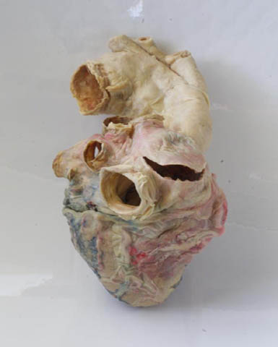
Сердце курящего человека
Курение — основная причина поражения коронарных артерий, что может приводить к инфаркту миокарда. У курильщиков При При курении повышается риск атеросклероза (закупорки артерий) и других изменений, поражающих сердечно-сосудистую систему. Курение само по себе повышает риск заболеваний коронарных артерий, а в сочетании с другими факторами эти заболеваниям становятся еще более вероятными. Никотин и окись углерода, содержащиеся в табачном дыме, нарушают поступление кислорода в кровь и по разным механизмам вызывают поражение сердца и сосудов.

Slide 34
Легкие
Рак легкого — опухоль, возникающая в поверхностных тканях легких — примерно в 90% случаев
обусловлена длительным курением. У людей, выкуривающих по две или более пачек сигарет в
день в течение 20 лет, риск рака легкого повышен на 60−70% по сравнению с некурящими.
Риск рака легкого зависит от количества выкуриваемых в день сигарет, количества вдыхаемого
табачного дыма, а также концентрации канцерогенных смол и никотина в сигаретах. Основными
канцерогенами считаются радон, бензопирен и нитрозамины, содержащиеся в табачной смоле.
Характерными симптомами рака легкого являются: постоянный мучительный кашель,
кровохарканье, повторные пневмония, бронхит или боль в груди. Сейчас от рака легких умирает
больше людей, чем от любого другого вида рака.
Также длительное курение может вызвать хронические обструктивные заболевания легких —
легочный бронхит (воспалительное заболевание ветвей дыхательного горла (бронхов) с
преимущественным поражением слизистой оболочки) и легочную эмфизему (дегенерация
легочной ткани), для которых характерно разрушение бронхиального дерева и концевых частей
легкого — альвеол.
При эмфиземе ткань вокруг альвеол изменяется, они становятся расширенными и на
рентгеновском снимке выглядят как отверстия в легких. Главный симптом эмфиземы — одышка, а
также кашель, но менее выраженный, нежели при хроническом бронхите. Грудная клетка
становится бочкообразной.

Slide 35
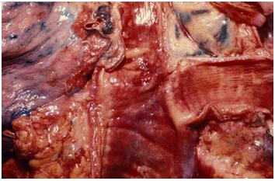
Бронхиальная карцинома
На фото легкое курящего человека, пораженного бронхиальной карциномой (злокачественная опухоль). Карцинома, чаще всего, возникает у курящих мужчин и женщин. Карцинома очень быстро растет и распространяется по всему организму. Она относится к онкологическим заболеваниям и подлежит лечению лишь хирургическим методом.

Slide 36
Желудок
Одним из эффектов длительного курения является стимуляция
секреции соляной кислоты в желудке, разъедающей защитный
слой в его полости и способствующей возникновению желудочной язвы.
Наиболее частый язвенный симптом — ноющие или жгучие боли между
грудиной и пупком, возникающие после еды и рано утром. Боль может
длиться от нескольких минут до нескольких часов. Также язва
сопровождается тошнотой и рвотой, потерей аппетита и похуданием.
Курение замедляет заживление язв и способствует их повторному
возникновению. Язвенная болезнь может привести к раку желудка. Риск
возникновения раковой опухоли в желудочной полости у курильщиков
выше, чем у некурящих.
Курение может вызывать также рак пищевода за счет повреждения его
внутренних клеток. Симптомы — затрудненное глотание, боль или
дискомфорт в груди, похудание.

Slide 37
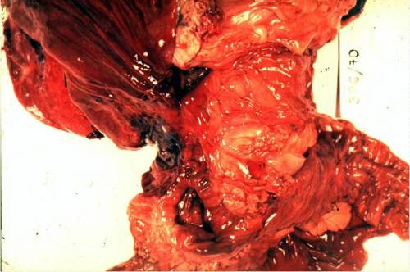
Рак желудка
На фото желудок человека, курившего несколько лет. Желудок поражен онкологическим заболеванием:раком. Как и многие другие онкозаболевания, рак желудка излечим лишь при удалении зараженного участка желудка. При удалении части желудка, он теряет свою физиологическую функцию.

Slide 38
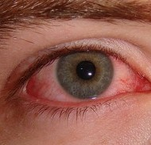
Глаза
Курение тормозит обмен микроэлементов
растительной пищи, защищающих орган зрения.
Глаза длительно курящего человека имеют
склонность к покраснению и слезливости, края
век распухают. Никотин действует на зрительный
нерв и двигательные мышцы глаз, при сужении
сосудов изменяется сетчатка глаз, теряется острота
зрения, начинаются отклонения зрения. Курение
особенно опасно при глаукоме, так как курение
повышает внутриглазное давление.

Slide 39
Другие органы чувств
При длительном курении может развиться глухота. У курящих людей
часто нарушаются обоняние и вкус: такие люди могут не ощущать вкус
сладкого, у них притупляется способность различать запахи.
Конечности
Каждый седьмой курильщик рано или поздно заболевает облитерирующим эндартериитом — хроническим заболеванием сосудов с преимущественным поражением артерий ног, в процессе которого происходит постепенное сужение сосудов вплоть до полного закрытия их просвета с омертвением лишенных кровоснабжения тканей. Эндартериит часто приводит к гангрене и ампутации нижних конечностей курильщика.

Slide 40
Мочевой пузырь
Курильщики в возрасте от 40 лет намного чаще подвержены риску заболевания
раком мочевого пузыря, нежели некурящие люди. У мужчин риск в 4 раза выше,
чем у женщин. Симптомы — появление крови в моче, боль в области таза,
затрудненное мочеиспускание.
Полость рта
Раковые опухоли полости рта чаще всего встречаются по бокам или на нижней поверхности языка, а также в области дна полости рта. Симптомы — небольшая бледная опухоль или утолщение необычного цвета на языке, в полости рта, на щеке, десне или небе.
Половая система
С возрастом способность к деторождению у курильщиков прогрессивно понижается. Снижая уровень половых гормонов и незаменимого для организма витамина Е, табачные яды разрушают созревающие и полноценные клетки, предназначенные для формирования организма плода. Согласно врачебной статистике, более 10% случаев полового бессилия у мужчин связаны с неумеренным употреблением табака. Вследствие этого уровень бесплодия среди курящих юношей и молодых людей почти в два раза превышает среднестатистический.

Slide 41
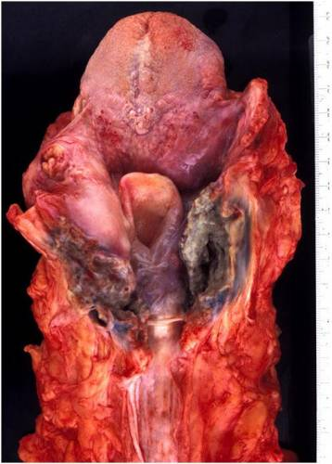
Раковая опухоль гортани
На фото гортань курящего человека. На гортани раковая опухоль, которая образовалась в результате продолжительного курения. Раковая опухоль не подлежит лечению лекарственными препаратами, ее можно удалить хирургическим способом. При этом, свою функцию в человеческом организме гортань полностью или частично теряет.

Slide 42
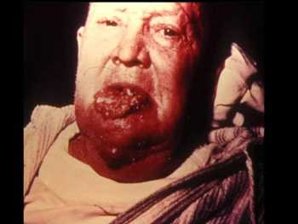
Рак губы
На фото курящий человек с диагнозом рак губы. Рак губы возникает в результате жевания табака и других табачных смесей. Данная болезнь подвержена исключительно хирургическому вмешательству и ампутации пораженной части губы.

Slide 43
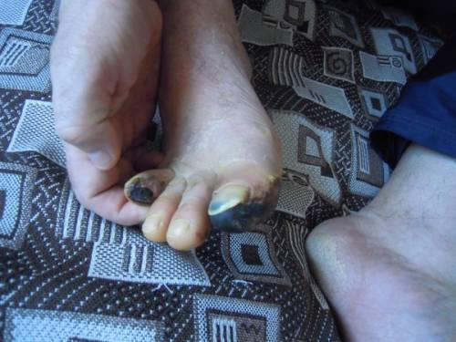
Гангрена
На фото нога курящего человека, у которого на ноге образовалась гангрена. Курение способствует закупориванию кровеносных сосудов и, как следствие, кровь перестает поступать в конечности, которые постепенно отмирают. Как видно на фото, на ноге начали отмирать два пальца, они почернели, к ним прекратился приток крови, так как сосуды закупорены.

Slide 44
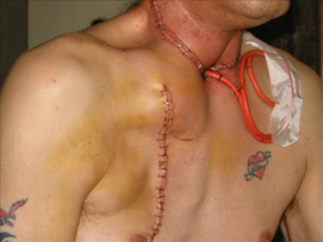
Рак пищевода
На фото курящий человек, которому удалили пищевод. Курение негативно сказывается на всех органах человека, в том числе и на пищеводе. Как видно на фото, молодому курящему мужчине удалили пищевод. Впоследствии мужчина не сможет разговаривать и принимать пищу. Разговаривать он сможет теперь только посредством специального устройства, принимать пищу посредством специальной трубки.

Slide 45
Репродуктивная система
Количество зачатых и выношенных детей у заядлых курильщиц составляет всего 72%
относительно некурящих. Табак, как и ряд других психоактивных веществ, вызывает прерывание
беременности, преждевременные роды, мертворождение. По данным американских ученых,
даже менее одной пачки выкуренных в день сигарет на 20% повышает риск смерти младенца в
утробе матери. Более пачки — на 35%. Уровень смертности детей во время родов у курящих
матерей в среднем на треть выше, чем у некурящих.
У женщин, которые во время беременности регулярно выкуривают одну или более пачку сигарет
в день, новорожденные дети имеют меньший вес, нежели у некурящих матерей. У детей,
рожденных от матерей, которые курили во время и после беременности, чаще встречается
синдром внезапной детской смерти.
Ученые полагают, что под воздействием табачного дыма происходят разрывы в молекуле ДНК.
Вступая в реакцию с тяжелыми металлами (свинцом и пр.), которыми изобилует табачный дым,
ДНК меняет структуру. В половых клетках возникают дефектные гены. Переданные потомству, они
способны вызывать различные нервно-психические расстройства и внешние уродства. Так, у
потомков курящих отцов аномалий бывает в 5 раз больше, чем у детей некурящих мужчин.
У детей, подвергшихся внутриутробному воздействию табака, снижается интеллектуальны
потенциал, нарушается развитие речи и слуховой зоны мозга, способность регулировать эмоции,
фокусировать и удерживать внимание. Отставая в физическом и умственном развитии (чтении,
письме, речи), ребенок хуже справляется со школьной программой.
Вредно влияет курение и на функцию желез внутренней секреции, таких как гипофиз,
щитовидная и околощитовидная железы, надпочечники и др.

Slide 46
КУРЕНИЕ И СМЕРТНОСТЬ
Проведенные в широком масштабе исследования ВОЗ показали, что:
смертность среди курящих в целом на 30−80% выше, чем среди некурящих;
смертность возрастает с увеличением количества выкуриваемых сигарет;
смертность выше среди людей, начавших курить в молодом возрасте;
показатели нетрудоспособности у курящих выше, чем у некурящих.
В последнее время получены дополнительные данные, которые подтвердили развитие
болезненных процессов, возникающих или обостряющихся под воздействием курения и
сказывающихся на показателях смертности и заболеваемости. Так, среди лиц, выкуривающих 20 и
более сигарет в день, смертность приблизительно в 15 раз выше, чем среди некурящих. По
данным доктора Пауна из ГДР, в возрасте от 40 до 49 лет курящие умирают в 3 раза чаще, чем
некурящие, главным образом от инфаркта миокарда и рака легких. При прекращении курения
показатели смертности имеют тенденцию к снижению. В Англии большое число
преждевременных смертей от респираторных и сердечно-сосудистых заболеваний связывают с
курением. Во Франции от болезней, вызванных курением, ежегодно умирает около 35 тысяч
человек, в США — 300 тысяч человек. В 1967 г. в Японии было проведено крупное исследование
по выяснению связи смертности с курением. Оказалось, что смертность среди как мужчин, так и
женщин, курящих сигареты, на 22% выше, чем среди тех, кто не курит.

Slide 47
Никотин один из самых опасных ядов растительного происхождения
Птицы(воробьи, голуби) погибают, если к их
клюву всего, лишь поднести стеклянную
палочку, смоченную никотином.
Кролик погибает от ¼ капли никотина, собака
от ½.
Для человека смертельная доза составляет от
50 до 100 мг, или 2-3 капли.

Slide 48
Влияние курения на женский организм:
Женщинам курение грозит преждевременным старением.
Кожа приобретает желтоватый оттенок с характерным запахом.
Возникают осложнения при беременности.
Учащаются случаи мертворождения, умственная и физическая недостаточность.

Slide 49
Связь памяти и интеллекта с курением
Результаты исследований Национального
института старения США:
У курящих возрастная деградация
интеллектуальных способностей идёт в 5 раз
быстрее, чем у некурящих.

Slide 50
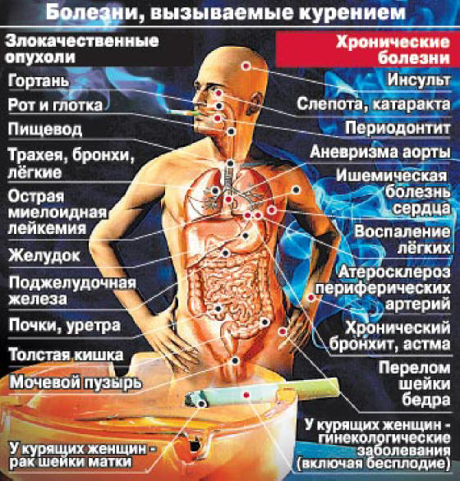

Slide 51
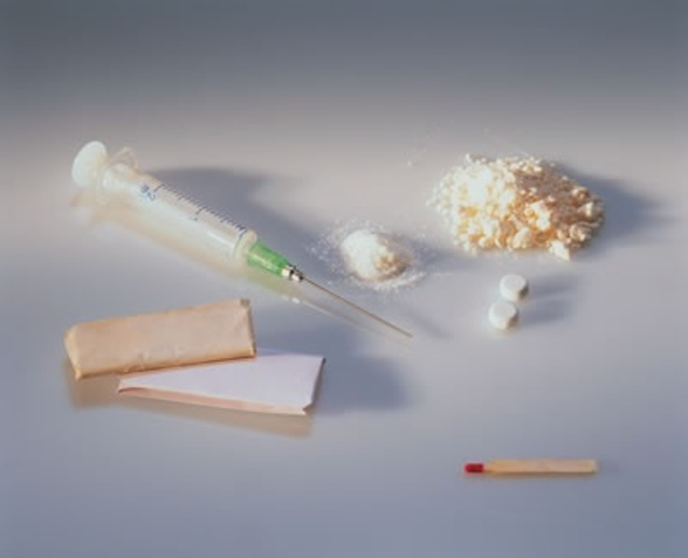
Вредное воздействие наркотиков на организм человека
НАРКОТИКИ(наркотические средства)группа
веществ различного происхождения
(природные, синтетические), злоупотребление
которыми приводит к развитию наркомании.
С точки зрения медицины, вещество
(препарат) может быть признано
наркотическим только при
условии оказания им специфического
воздействия на центральную нервную систему
человека, обусловливающего
патологическое, трудно преодолимое
привыкание к нему.

Slide 52
Немного из истории наркотиков. Возраст исторических
свидетельств об изготовлении и употреблении
психоактивных веществ насчитывает более 7 тысяч лет. Первые упоминания относят к древней цивилизации
шумеров, живущих за 5 тыс. лет до нашей эры.
Упоминание о них можно найти в культурных памятниках
многих народов. Первоначально они использовались как
лечебные препараты для культовых целей (например,
шаманства). Однако впоследствии употребление
наркотиков вышло за рамки медицинского и культового
применения. Стремление людей к гедонизму
(удовольствие, наслаждение) а так же резкое появление
все новых видов химических препаратов (синтетических
наркотиков) без устоявшейся техники потребления
привело массовым к злоупотреблениям.

Slide 53
Наркомания – тяжелая проблема. Она проявляется постоянной
потребностью, в приеме наркотических веществ, т.к. психическое и
физическое состояние человека зависит от того, принял ли он наркотик, к
которому развилось привыкание.
Основным мотивом, толкающим молодежь к наркотическому дурману,
является любопытство и подражание, а иногда к употреблению
наркотиков приучают и принуждают более опытные товарищи, которые
затягивают и новичков в свои сети, «угощая» дорогостоящим зельем.
Среди молодежи нередко существует расхожее представление: если
принять для пробы наркотик всего только один раз, в этом еще нет
ничего ужасного. Однако это опасное заблуждение.
Наркотическую зависимость делят на психическую и физическую.
Психическая зависимость связана с тем, что прием определенного
вещества, связывается с приятным состоянием (формируется условный
рефлекс и сохраняется в течение всей жизни). Физическая зависимость
связана с тем, что регулярный прием веществ изменяет обмен веществ в
организме употребляющего.

Slide 54
Мотивами к наркомании являются:
удовлетворение любопытства относительно действия наркотического вещества
испытание чувства принадлежности с целью быть принятым определенной группой людей
выражение независимости, а иногда враждебного отношения к окружающим
познание приносящее удовольствие нового, волнующего и таящего опасность опыта
достижение ясности мышления или творческого вдохновения
достижение чувства полного расслабления
уход от чего то гнетущего

Slide 55
Наркотик – это яд, который медленно разрушает мозг и
психику человека. Бензин или клей «момент», например,
превращает людей в умственно неполноценных через 3-4
месяца, «безопасная конопля» - за 3-4 года. Человек,
употребляющий морфин через 2-3 месяца настолько
утрачивает способность что либо делать, перестает за
собой ухаживать и полностью теряет человеческий облик.
Те же кто употребляют кокаин живут не больше трех лет.
Они погибают от разрыва сердца или от того, что носовая
перегородка истончается и превращается в пергаментный
листок, который трескается , лопается и человек погибает
от смертельного кровотечения.

Slide 56
Принцип действия наркотиков на организм
Если спросить наркомана, что ему дают наркотики, он наверняка ответит,
что они снимают боль и дают ощущение удовольствия.
Чтобы разобраться в принципе действия наркотика на организм
человека, нужно понять, что именно ощущает наркоман после приема
наркотика.
Боль является своеобразным сигналом организма об опасности, о том,
что что-то происходит не так. Без ощущения боли человек становится
полностью беззащитным перед любым механическим повреждением.
Организм воспринимает боль посредством специальных нервных
структур – болевых рецепторов. Человек чувствует боль, когда что-то раздражает
эти рецепторы – химические вещества (хеморецепторы), выделяющиеся из
клеток после их разрушения, или механическое повреждение, возникающее при
контакте с чем-либо (ушиб, растяжение и т. д.). Наркотики подавляют эти
рецепторы, блокируя их, что негативным образом сказывается на регуляции
многих жизненно важных функций организма.

Slide 57
По некоторым сведениям, подростки приобретают наркотики не
только у знакомых на улице, но даже в учебных заведениях, где
сами учатся.
Также наркотики дают человеку способность испытать кратковременное
удовольствие. Приятные ощущения человек чувствует в результате
синтеза дофамина – особого вещества, отвечающего за возникновение
импульса между клетками головного мозга. Наркотики способствуют
повышенной выработке дофамина, и человек несколько минут находится
на пике наслаждения. Но после этого начинается обратный процесс,
уровень дофамина резко падает, и человек чувствует себя подавленным
и усталым, быстро раздражается. Желание вновь испытать небывалое
удовольствие заставляет его снова и снова принимать наркотики. Это
продолжается до тех пор, пока желание получить удовольствие не
замещается невозможностью жить без них.

Slide 58
Виды наркотиков
опиаты (героин, метадон, морфин, «ханка», «бинты»). Эти наркотики изготавливаются из мака или обладают схожим действием;
психостимуляторы (экстези, кокаин, эфедрин, первитин, крэк);
препараты конопли (марихуана, анаша, гашиш, план);
галлюциногены (LSD, РСР, димедрол);
снотворно-седативные средства (феназепам, барбамил, реладорм).

Slide 59
К гибели наркоманов приводят:
1. Травмы в дорожно-транспортных происшествиях.
2. Передозировка.
3. Отравления некачественными наркотиками.
4. Заболевания – сепсис, пневмония, хроническая печеночная недостаточность, ВИЧ-инфекция и др.

Slide 60
ДЫХАНИЕ
Наркотики «анальгезируют» (делают нечувствительными) хеморецепторы,
вследствие этого при накоплении углекислого газа эти рецепторы до
нормального уровня не возбуждаются. Неизбежно снижается, а затем угнетается
возбудимость дыхательного центра. Наркоман уже никогда не сможет дышать
досыта. Он обрекает себя на пожизненное кислородное голодание (гипоксию).
Гипоксия развивается обычно в пожилом возрасте, в результате болезней легких,
сердца, легких, а так же при отравлении алкоголем, угарным газом. Гипоксия
является непосредственной причиной смерти при большинстве заболеваний.
Наркоманы чаще всего умирают от остановки дыхания при случайной
передозировке наркотиков. Смерть наступает уже через пять минут после
внутривенного введения наркотика. Помощь обычно не могут и не успевают
оказать. Хотя известен антидот – антогонист морфина налоксон или налорфин.
Наркоманам надо знать, что для испытания удовольствия, он позволяет надеть
на свою шею удавку, которую постепенно будут затягивать всю его уже не долгую
жизнь и, в конце концов задушат. Это метафора никакой петли на шее, конечно
же, нет и снаружи не видно, что человек уже при жизни дал себя повесить, но
конечный результат один – анальгезию от угнетения дыхания отделить
невозможно. Человек, выбирающий наркотический кайф, обрекает себя на
медленное самоудушение.

Slide 61
ВЛИЯНИЕ НАРКОТИКОВ НА КАШЕЛЬ
Наркотики «анальгизируют» хемо- и барорецепторы,
и вследствие этого, блокируют кашлевой центр.
Человек, начавший принимать наркотики отключает
защитный механизм кашля. Даже при простуде кашля не
возникает. В легких наркомана накапливается мокрота,
слизь, грязь, компоненты дыма, пыли из воздуха.
Наркоман превращает свои легкие в переполненную
плевательницу. Не может отхаркнуть наружу, а значит,
плюет в самого себя, во внутреннее пространство своих
легких. Мокрота разлагается, микробы размножаются.
Наркоман на всю оставшуюся жизнь превращает легкие в
урну с грязными плевками.

Slide 62
СИСТЕМА ПИЩЕВАРЕНИЯ
Наркотики угнетают механизмы регуляции пищеварения. У наркоманов
уменьшаются все вкусовые и обонятельные ощущения. Они уже не могут в
полной мере получать удовольствие от пищи. Снижается аппетит. Уменьшается
выработка ферментов, желчи, желудочного и кишечного соков. Пища не в полной
мере усваивается и переваривается. Наркоман обрекает себя на хроническое
голодание. Обычно наркоманы имеют дефицит веса. Наркотики вызывают спазм
гладкомышечных сфинктеров кишечника. В результате этого задерживается
переход каловых масс из одного отдела в другой. возникают запоры на 5-10
дней. нужно совсем немного воображения, чтобы представить себе засоренный
унитаз, в котором 10 дней находятся каловые массы и перенести этот отвратительный
образ на область живота наркомана. Процессы разложения и гниения все время
продолжаются. Образующиеся токсины всасываются в кровь и разносятся по всему
организму, повреждают клетки, вызывают их старение и гибель. У наркоманов всегда
плохой цвет и запах кожи. В палатах, где находятся наркоманы, стоит неприятный,
специфический запах. Все наркоманы имеют запоры, но до их ума не доходит, что они
превращают свой кишечник в непромываемый унитаз, который носят в себе пока
наслаждаются наркотиками.

Slide 63
ВЛИЯНИЕ НАРКОТИКОВ НА СЕРДЕЧНО-СОСУДИСТУЮ СИСТЕМУ
Наркотики способствуют угнетению сосудодвигательного центра,
а в следтсвие этого снижение кровяного давления и замедлению
пульса.
По этой причине в организме наркомана всегда возникает
снижение функций сердечно-сосудистой системы,
уменьшение снабжения клеток необходимыми им
веществами, а так же очистка клеток и тканей. Функции всех
клеток слабеют, они дряхлеют, как в глубокой старости. Наркоман
уже не может развить достаточно больших усилий, справляться с
обычным объемом работы. Старческие изменения в юном
возрасте никак не могут добавить радости в жизни.

Slide 64
Облик человека, постоянно принимающего наркотическое зелье: гнилые
зубы, преждевременное облысение, желтушно-серая кожа, лицо с
ранними. Прием наркотика обязательно приводит к изменению
психики человека, что проявляется в грубости, равнодушии к
окружающим, жестокости, трудности в общении. Поведение наркомана
настолько зависит от этого ощущения сиюминутного удовольствия, что
заставить его осмыслить грозящую опасность невозможно. Через
определенное время наступает такой момент, когда наркотики нужны
ему вовсе не для веселого настроения, а для поддержания относительно
нормального самочувствия. Жизнь БЕЗ НАРКОТИКОВ становится
невозможной.
Среди наркоманов часто встречаются случаи одного из серьезнейших
заболеваний нашего времени СПИДа (синдрома приобретенного
иммунодефицита), не поддающегося никакому лечению. Те, кто
употребляют наркотики, чаще всего умирают молодыми. Врачи редко
сталкиваются с наркоманами- стариками, так как даже до среднего
возраста эти люди не доживают.

Slide 65
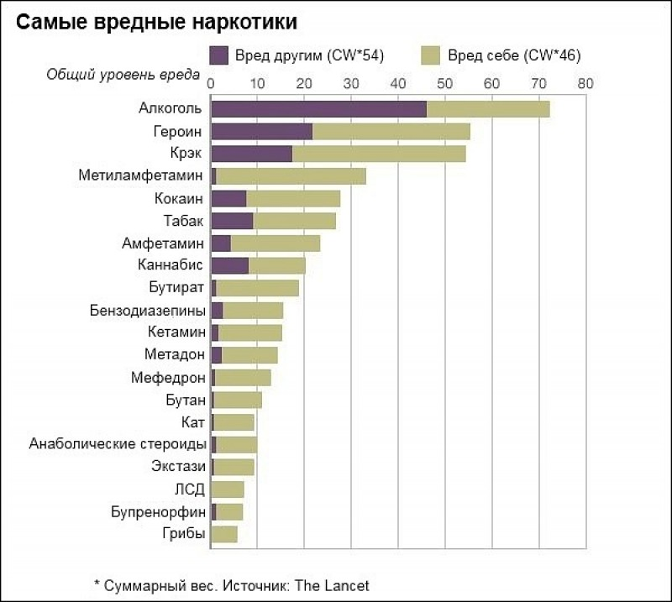

Slide 66
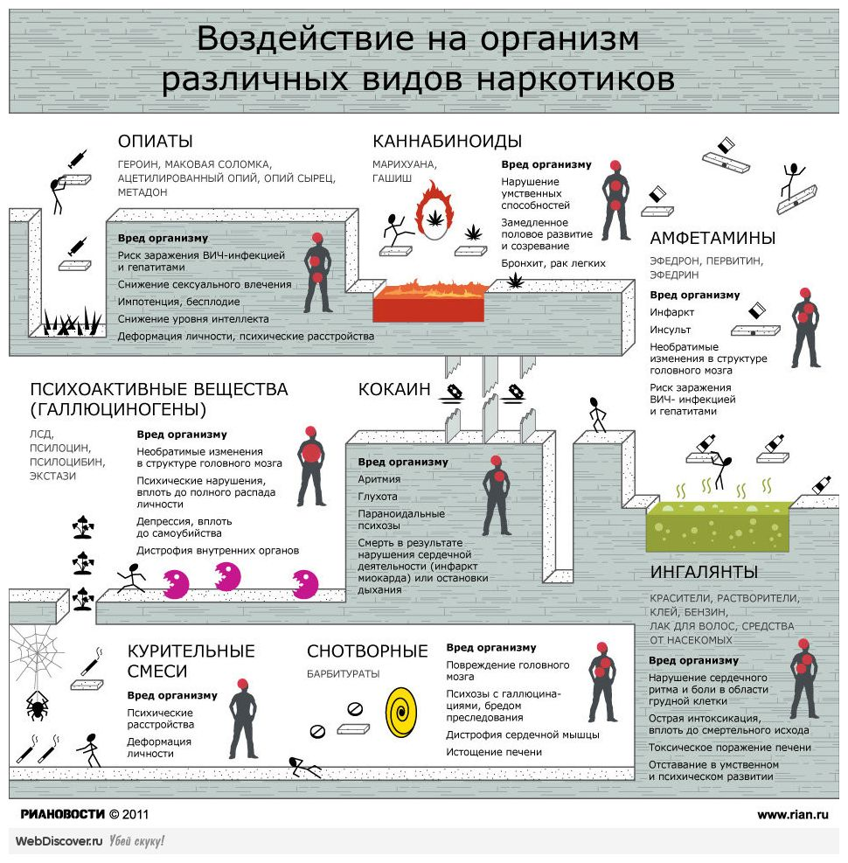

Slide 67
Конец.

